Slide 1
SIC038 - PPT - SESI ke 6 Sistem Pemerintahan Elektronik
Jenis Aplikasi dan Implementasi TIK
M HANIF JUSUF ST MKOM

Slide 2
Jenis-jenis Aplikasi dan Implementasi TIK
Pengantar
Inovasi layanan masyarakat (G2C)
Inovasi layanan bisnis (G2B)
Inovasi cara kerja pemerintah (G2G)
Akses multi kanal ke sebuah single window, jenis-jenis layanan terintegrasi yang disediakan, dan back-end dari tiap koneksi dan integrasi data di tingkat departemen.
Diagram tersebut memberikan pemahaman tentang apa yang ditargetkan untuk G2C dan G2B sebagai gambaran dari
e-government sebelum turun ke rincian aplikasi.

Slide 3
G2C: Government to Citizen
1) Layanan Masyarakat Online (Portal G2C) Pengantar
Mengapa dibutuhkan portal G2C?
Inefisiensi dalam administrasi pemerintah dapat ditemukan dengan keberadaan basisdata nasional yang terpisah-pisah, seperti
basisdata kependudukan, pertanahan, kendaraan bermotor, dan pajak.
Memiliki basisdata terpisah berarti bahwa masyarakat harus melakukan registrasi rangkap, melalui proses kertas kerja yang panjang untuk berbagai perizinan dan membutuhkan beberapa
kali kunjungan ke lembaga-lembaga pemerintah.

Slide 4
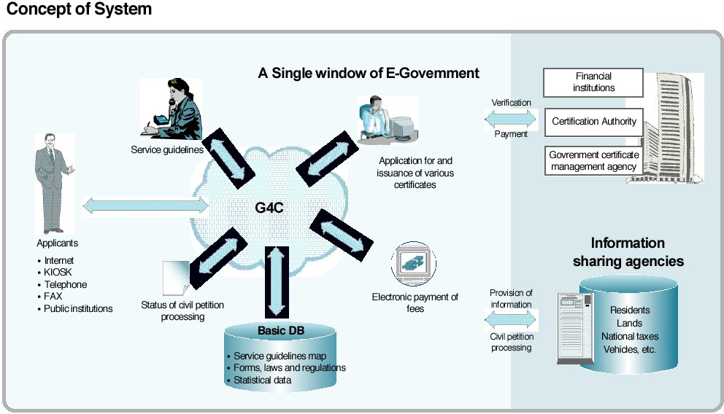
G2C : Government to Citizen
Layanan e-government yang single window, dengan sistem berbagi informasi skala nasional dan aplikasi berbasis internet
(1) G4C Portal: www.egov.go.kr

Slide 5
G2C : Government to Citizen (Lanjutan)
Pada diagram konsep sistem G4C dijelaskan bahwa masyarakat atau bisnis memiliki akses multi kanal one stop ke layanan pemerintah (G4C) yang menyediakan berbagai layanan perizinan, konsultasi, panduan layanan, pemrosesan petisi masyarakat, pembayaran elektronik, dan berbagai informasi pemerintahan lainnya. e-Government for All, World Bank’s ISG e-government practice, Technical Advisory Note, June 2006”(11).
Pendekatan multi kanal diperlukan untuk menjamin partisipasi maksimal dari masyarakat dan pebisnis dalam e-government mengingat masing-masing kelompok akan memiliki tingkatan akses yang berbeda terhadap masing-masing kanal. Sebagai contoh, masyarakat pedalaman cenderung tidak memiliki akses terhadap kanal elektronik (seperti Internet, e-mail, handphone, TV digital) dibandingkan masyarakat perkotaan.

Slide 6
G2C : Government to Citizen (Lanjutan)
Beberapa kanal one-stop delivery
One-Stop Citizen Service Centres, dimana layanan single-window disajikan dengan cara kerja sama diantara lembaga-lembaga untuk melayani masyarakat yang lebih memilih atau yang hanya mampu melakukan interaksi tatap muka.
Telecenters: Public access points dengan akses gratis atau bersubsidi ke layanan e-government (via jaringan pos, perpustakaan, sekolah, pusat komunitas, dan lain-lain).
Call Centers: Penyampaian layanan melalui telepon yang disediakan oleh
call centres pemerintah
Web Portals: Penyampaian layanan melalui portal web pemerintah yang mudah digunakan dan berbasis teknologi interoperable.
M-Government: Penyampaian layanan mobile melalui pesan SMS dan portal m-government yang dirancang khusus.
T-Government: Penyampaian layanan berbasis TV digital interaktif melalui saluran/portal TV pemerintah yang dirancang khusus, dengan konten yang bersifat broadcast maupun on-demand.

Slide 7


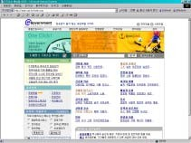








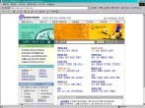


G2C : Konfigurasi Government to Citizen
Basic administrative information system
Information cooperation utilization system
eGov Portal system
Ministry of home affairs
Resident registration
Architecture/ Real estate
Local tax
Civil affairs process system
Automated data distribution system
Citizen Portal Site
Ministry of construction & transportation
Internet
Automobile
Real Estate
Data Connection system
Operation Support system
Supreme Court
Real estate registry
Corporate registry
User
National Tax Administration
Business registration
National tax
Banking institution
Certification institution
Other institutions
Linked Portal Site
기타 기관
기타 기관
Related institution
관련기관
Citizen Portal Service

Slide 8
G2C : Government to Citizen (Lanjutan)
Hasil
Kini masyarakat Korea dapat membuat permohonan, mengakses, dan memperoleh berbagai dokumen sertifikat melalui layanan administrasi masyarakat online kapan saja dan dimana saja.
Hingga Juni 2006, jumlah layanan yang ditawarkan meningkat drastis menjadi sekitar 5000 jenis panduan bagi layanan sipil, 630 jenis permohonan sipil, dan 30 jenis penerbitan surat-surat online.
Lebih jauh lagi, usaha aktif untuk meningkatkan pemanfaatan layanan kepada publik dan link ke situs portal swasta seperti NAVER dan lain-lain telah menghasilkan peningkatan yang menakjubkan dalam penggunaan layanan: dari yang dulunya kurang dari 1.000 hit per hari pada tahun 2002 ketika layanan ini diluncurkan, hingga kini 45.000 hit per hari pada bulan Juni 2006 (lihat Gambar 8).
.
Sistem pelayanan masyarakat meningkatkan kualitas hidup masyarakat dan kenyamanan administratif dengan menyediakan layanan dengan dokumen dan kunjungan yang lebih sedikit. Jika rata-rata 30% dari total layanan penduduk diproses secara online untuk lima tahun, 1,8 trilliun Won dapat dihemat.

Slide 9
G2C : Government to Citizen (Lanjutan)
Penggunaan layanan G2C
(unit: 1,000 cases)
10000
9000
Online Applications
Online Issuances
6,812
8000
7000
6000
5000
4000
3000
1,750
2000
2,258
1000
903
380
58
0
52
2002
2003
2004
2005

Slide 10
Latihan
Dengan penyampaian multi-kanal, sebutkan layanan yang dapat dijalankan oleh kanal berikut:
e-Mail
Telepon seluler (SMS)
TV Digital

Slide 11
G2C : Government to Citizen (Lanjutan)
2) Sistem Perpajakan Terintegrasi Pengantar
Sistem perpajakan online terkonsolidasi di Republik Korea bertujuan untuk memfasilitasi penggunaan Home Tax Service (HTS) yang lebih nyaman untuk urusan pajak seperti pemberitahuan, acuan, dan pembayaran pajak terkait.
Tujuan sistem perpajakan terintegrasi ialah
meningkatkan pendapatan pajak
mencegah korupsi
meningkatkan kesadaran membayar pajak
membangun administrasi pajak yang lebih baik
menjamin layanan publik yang cepat dan akurat.

Slide 12
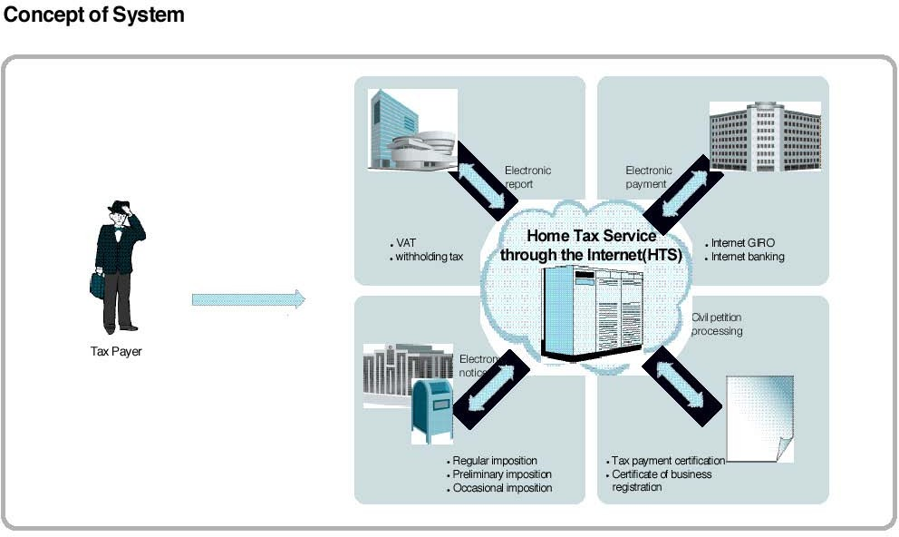
G2C : Government to Citizen
Layanan pajak seperti pengisian, pembayaran dan pengembalian pajak melalui online single window

Slide 13
G2C : Government to Citizen (Lanjutan)
Sistem perpajakan online meliputi pajak penghasilan, pajak perusahaan, pajak pertambahan nilai (PPN), pajak bumi dan bangunan (PBB), dan berbagai p ajak lainnya.
Dari tahun 1999 hingga 2000, Electronic File Tax Return System dikembangkan sebagai pilot project dengan agen-agen pajak kantor NTS Seoul, dan hanya melibatkan pajak penghasilan dan PPN. Cakupan ini diperluas hingga mencakup pajak minuman keras dan pajak khusus di tahun 2001.
30% dari 2,53 juta pajak penghasilan dan 10% dari 2,12 juta PPN dicatat secara elektronik di tahun 2001.
Individu dan kalangan bisnis dapat membuat permohonan dan melihat sertifikat online dari registrasi bisnis, pembayaran pajak, pemberhentian usaha sementara, dan penutupan usaha.

Slide 14
G2C : Government to Citizen (Lanjutan)
Hasil
Dengan menghilangkan pemborosan pemasukan data dan mempercepat urusan-urusan perpajakan, sistem perpajakan terintegrasi memperbaiki efisiensi operasional dan mengurangi biaya.
Sebagai contoh, penghematan sebesar 146 miliar KRW (sekitar US$ 126 juta) per tahun dihasilkan dari penghapusan nota tertulis yang dikirim lewat pos dan juga akibat yang ditimbulkan dari lamanya waktu pengiriman via pos.
Meningkatkan transparansi di proses perpajakan.
Wajib pajak dapat menghemat hingga 300 miliar KRW (sekitar USD 300 juta) per tahun dari biaya perjalanan dan personal terkait kunjungan ke kantor pajak, sedangkan NTS diharapkan dapat menghemat hingga 120 miliar KRW (sekitar US$ 120 juta) per tahunnya dari administrasi pajak tanpa kertas.

Slide 15
G2C : Government to Citizen (Lanjutan)
3) Sistem Asuransi Terintegrasi
Sistem informasi terintegrasi, sumber daya informasi pada empat pasar asuransi utama, yaitu, dana pensiun nasional, asuransi kesehatan, asuransi kecelakaan kerja, dan asuransi tenaga kerja.
Tujuan dari sistem asuransi terintegrasi adalah meningkatkan kualitas pelayanan.
Pertukaran Informasi antara lembaga pemerintah.

Slide 16
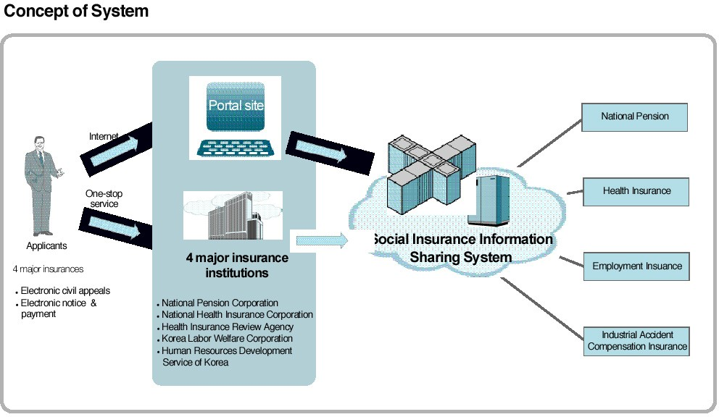
G2C : Government to Citizen (Lanjutan)
Layanan portal web informasi asuransi sosial dengan basisdata terintegrasi dari empat asuransi sosial
Integrated Insurances: www.4insure.or.kr

Slide 17
G2C : Government to Citizen (Lanjutan)
3) Sistem Asuransi Terintegrasi
Selesainya sistem informasi interkoneksi memungkinkan layanan one-stop untuk partisipasi, perubahan, dan penarikan dari laya nan asuransi terhadap empat jenis layanan asuransi.
Jumlah dokumen yang dibutuhkan berkurang secara drastis dengan adanya penggunaan bersama informasi diantara lembaga melalui jaringan G2C. Pengurangan waktu dan biaya pemrosesan menghasilkan penghematan tahunan sebesar 542,3 miliar KRW (sekitar US$ 542,3 juta).

Slide 18
G2C : Government to Citizen (Lanjutan)
4) Aplikasi Pendataan Penduduk (KTP)
Pengelolaan pendataan penduduk awalnya menggunakan pencatatan manual informasi penduduk pada buku beserta dengan perubahan informasi seperti registrasi, perubahan, dan masa kadaluarsa. Proses ini tidak efisien dan penyelamatan data tidak dapat dilakukan jika terjadi kehilangan atau kerusakan buku besar. Pergantian alamat
memakan waktu tiga hari.

Slide 19






G2C : Government to Citizen (Lanjutan)
4) Sistem Pendataan Penduduk
Application for and issuance of resident registration at any place Around the nation
Residents Registration ledger
Applicants
Administration network
Computerization
DB
Residents information by household and by individual
Automatic issuance of primary school
enrolment notice
Local Administration offices
. Residents registration management
. Resident tax collection
. Automatic issuance of primary school enrolment notice
. Issuance of registered voters list
Central
Residents Registration ledger
Applicants
. Inquiry of residents
. Uitilization of statistics
. Data sharing among relevant agencies

Slide 20
G2C : Government to Citizen (Lanjutan)
4) Aplikasi Pendataan Penduduk (KTP)
Hasil
Sebagaimana ditunjukkan diagram sebelumnya, sistem jaringan administrasi dapat menyediakan layanan berikut:
Manajemen pendataan penduduk,
Pemungutan pajak penduduk,
Penerbitan otomatis izin untuk masuk sekolah dan
Penerbitan daftar pemilh
Waktu proses untuk sebuah permohonan menurun menjadi 1 menit dibanding sebelumnya (20 menit). Hal ini telah meningkatkan efisiensi dan kualitas layanan.
Dengan adanya sistem yang saling terhubung memungkinkan seseorang yang tinggal di satu distrik meminta salinan data kependudukannya di kantor distrik lainnya, dan perubahan alamat secara otomatis dicatat di data pensiun nasional, data asuransi kesehatan, data kendaraan, dan surat izin mengemudi

Slide 21
G2C : Government to Citizen (Lanjutan)
4) Aplikasi Pendataan Penduduk (KTP) - Lanjutan
Bidang penerapan
Layanan keamanan nasional dan pemerintahan
Pencegahan dan deteksi kejahatan
Layanan Kesehatan / Kesejahteraan / Pendidikan
Layanan Imigrasi
Riwayat wajib militer
e-Commerce (Counter-Hacking, Telekomunikasi)
Keuangan dan Perbankan
Sistem Pembayaran, dll.

Slide 22
3.1 G2C : Government to Citizen (Lanjutan)
4) Aplikasi Pendataan Penduduk (KTP) - Lanjutan
Keuntungan KTP – Bagi Publik
Pengurangan waktu dan biaya
Satu KTP menggantikan nyaris semua dokumen.
Mengurangi waktu dan biaya dalam mengeluarkan sertifikat
Pendirian sistem yang canggih
Mudah dibawa
Akurat dan informasi yang ada bersifat up to date
One-stop customer service
Layanan yang beragam dan nyaman
Berbagai sertifikat dapat dikeluarkan kapanpun dan dimanapun

Slide 23
G2C : Government to Citizen (Lanjutan)
4) Aplikasi Pendataan Penduduk (KTP)
Keuntungan KTP – Bagi Administrasi
Penyederhanaan proses
Mengurangi penggunaan kertas
Otomasi proses
Mengurangi staf administrasi
Pengaturan anggaran nasional yang efektif
Mengurangi biaya administratif
Layanan sosial terkomputerisasi
Pengobatan dan layanan informasi sosial yang terkomputerisasi
Layanan sosial yang state-of-art dan paling maju

Slide 24
G2C : Government to Citizen (Lanjutan)
4) Aplikasi Pendataan Penduduk (KTP) - Lanjutan
Keuntungan KTP – Sisi Sosial
Pencegahan kejahatan sosial
Mencegah kejahatan sosial, dan ekonomi sebelum terjadi.
Menumbuhkan ekonomi di bidang terkait
Meningkatkan daya saing terhadap negara maju
Pertumbuhan industri sistem informasi
Sistem lalu lintas yang terkomputerisasi
Dapat dimanfaatkan untuk mendaftarkan kendaraan
Mengelola asuransi kendaraan
Mengontrol SIM dan riwayatnya
Laporan Pajak dan pembayaran yang terkomputerisasi
Layanan sosial yang terintegrasi dan terkomputerisasi

Slide 25





G2C : Government to Citizen (Lanjutan)
Aplikasi Pendataan Penduduk (KTP) - Lanjutan
Smart Card
KTP (Smart Card) dapat menyimpan info berikut:
Data Pribadi (Alamat, Usia, Jenis Kelamin, Telepon, E-mail …)
Riwayat mengemudi
Rekam Medis (Golongan Darah, Alergi, Asuransi …)
Cap, Tanda tangan, Foto
Sidik Jari, dan lainnya…
REPUBLICA BOLIVARIANA DE VENEZUELA CEDULA DE IDENTIDAD
DATOS DE PERSONALES
V- 3.723.010
A RH +
FERNANDEZ VERA
PENICILINA
FIRMA TITULAR
ICION : 15/08/2000 MIENTO : 15/08/2010
MIRANDA
DANIELA
FECHA EXPED
SOLTERA FEMENINO 02/06/1979
FECHA VENCI
No. OFICINA :
FIRMA DIRECTOR GENERAL
VENEZOLANO
KTP Nasional dapat menggabungkan berbagai macam sertifikasi
Surat Izin Mengemudi
Kartu Asuransi Kesehatan
Kartu Tabungan dan lainnya…

Slide 26
G2C : Government to Citizen (Lanjutan)
5) Sistem Manajemen Informasi Real Estate
Ketika kesadaran sosial dan publik akan real estate meningkat dan juga meningkatnya aktivitas pemerintah pada real estate – seperti pembangunan tanah penduduk, perencanaan perumahan dan rencana utilisasi pertanahan, kebutuhan akan manajemen yang lebih komprehensif dan efisien pada level pemerintahan meningkat.
Informatisasi manajemen real estate dibutuhkan untuk mengurangi investasi spekulatif pada real estate yang terjadi pada awal 1980 dan untuk membebankan pajak ke pemilik tanah berdasarkan ukuran tanah.

Slide 27
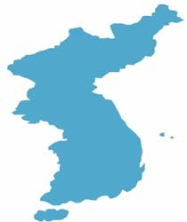






G2C : Government to Citizen (Lanjutan)
5) Sistem manajemen informasi real estate
N_{N}a_{a}ti_{t}o_{io}n_{n}w_{w}id_{id}e_{e}n_{n}e_{e}tw_{tw}o_{o}rk_{rk}s_{s}
DB
Computerization
Land and forestry
Lot number, _{registers}
classification,
size and ownership
Applicants
Cities, provinces, counties and districts
Land records management
Central
. Land-related policies
. Management of information on public lands
. Identification of tax sources and preparation of statistical data

Slide 28
G2C : Government to Citizen (Lanjutan)
5) Sistem manajemen informasi real estate
Hasil
Sejak 1998, sistem real estate telah terkonsolidasi ke sistem administrasi komprehensif bagi 21 distrik besar. Juga disediakan one-stop service untuk real estate bersama dengan sistem yang relevan seperti sistem manajemen tanah dan bangunan
Penyelesaian basisdata pertanahan dan interaksi online antar lembaga yang relevan telah mendukung reformasi layanan administrasi terkait pertanahan.
Sebagai hasilnya, potensi peningkatan kebutuhan SDM sebesar15 persen dapat dicegah dan mengurangi proses dari 10 tahap menjadi 3 tahap
Kemudahan akses data pertanahan dan lahan hutan bagi masyarakat sehingga dapat dipantau melalui terminal komputer di rumah
Pengurangan waktu proses per permintaan dari 30 menjadi lima menit
Masyarakat dapat mengakses informasi kepemilikan tanah dan tanah yang menganggur, memastikan transaksi yang transparan.

Slide 29
G2C : Government to Citizen (Lanjutan)
6) Aplikasi administrasi kendaraan
Ketika jumlah kendaraan di Republik Korea melewati angka 10 juta, dirasakan perlunya sebuah sistem informasi untuk menangani secara efektif peningkatan drastis dalam permintaan administratif terkait kendaraan bermotor.
Fokus pada proses pendataan dan inspeksi, dan mendukung layanan- layanan seperti spesifikasi kendaraan, izin mengemudi sementara, dan pengelolaan surat izin mengemudi.
Registrasi kendaraan di kota, kabupaten, dan kantor wilayah memberikan beban berat bagi pelamar karena mengharuskan mereka untuk mengirim salinan KTP dan dokumen lainnya.

Slide 30

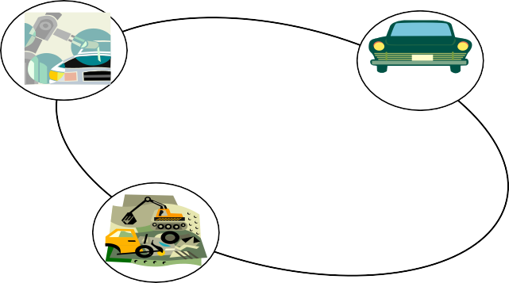







G2C : Government to Citizen (Lanjutan)
6) Aplikasi administrasi kendaraan
Manufacturing |  |  | Purchase
Type approval | Specifications management | Temporary diving | New vehicle registration | Imported vehicle registration
Applicatns
National Administrative Information System (NAIS)
National Police Agency
Korea Customs Service
KIDI
Korea Insurance Development Institute
Vehicle Administration Service
Manufacturing
Related
Related
networks
DB
Purchase
networks
Scrapping
Link to Related agencies
Processing
Vehicle registry/Vehicle inspection office in cities, counties and districts
Possession/ Use
Possession/Use
Change Transfer | Inspection | Driver’s license
Scrapping Registration of Termination
Management & Analysis
Registration statistics | Statistics of civil petition

Slide 31
G2C : Government to Citizen (Lanjutan)
6) Aplikasi administrasi kendaraan
Hasil
Integrasi dan pertukaran data untuk pemrosesan layanan administrasi kendaraan antara MOGAHA, Korea Automobile Manufacturers
Association (KAMA), dan lembaga terkait telah menghemat 8,2 miliar Won. Sebelumnya hal ini membutuhkan penerbitan 23 juta dokumen seperti KTP dan dokumen pembayaran pajak otomotif.
Keseluruhan proses kini hanya memakan waktu 20 menit dibandingkan dengan sebelumnya (satu jam). Terlebih lagi, dengan one stop service, penduduk tidak perlu melakukan berbagai kunjungan ke instansi dan proses pengisian yang menggunakan kertas.
Jaringan nasional untuk administrasi kendaraan didirikan dibawah naungan Ministry of Construction and Transportation. Saat ini 16 kantor provinsi dan kota bertindak sebagai pusat data lokal.

Slide 32
Latihan Kelompok
Sebutkan lima jenis layanan yang umum dari G2C.
Dapatkah anda menambahkan layanan masyarakat lainnya yang dapat dimasukkan ke portal G2C di negara Anda?

Slide 33

Selesai

